Slide 1


УЧЕБНАЯ ПРОЕКТНО-ТЕХНОЛОГИЧЕСКАЯ
ПРАКТИКА
Кузьмин Михаил

Slide 2
ВВЕДЕНИЕ
Проект представляет из себя десктопное приложение на ОС Windows. Приложение разработано с помощью интегрированной среды разработки Rad Studio 11.3 (C++) от Embarcadero и СУБД MS SQL Server, отвечающей за серверную составляющую приложения.

Slide 3
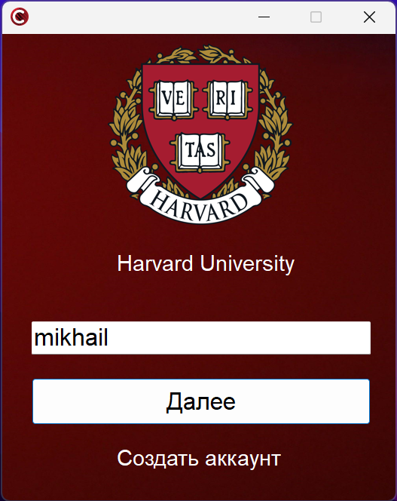
ОКНО ВВОДА ЛОГИНА
Первое окно, которе встречает пользователя при запуске приложения. В нём требуется ввсети свой логин. Если пользователь с таким логином существует, то пользователя перекидывает на окно ввода пароля, иначе выводится соответствующая ошибка.

Slide 4
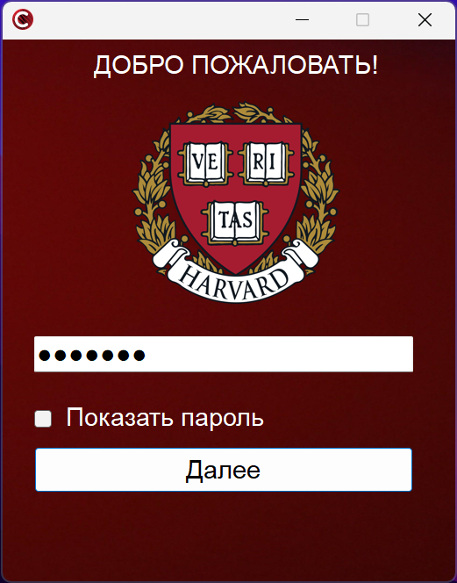
ОКНО ВВОДА ПАРОЛЯ
Далее пользователь должен ввсети пароль. Если пароль подходит, то пользователь переходт в главное меню. Реализована функция скрытия и показа пароля.

Slide 5
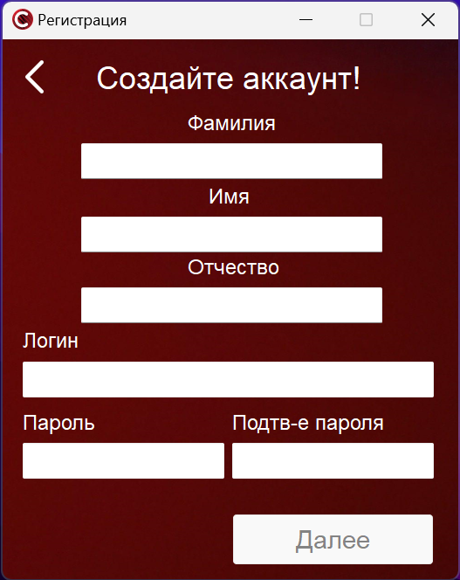
ОКНО РЕГИСТРАЦИИ
Также существует окно регистрации, в котором требуется ввести ФИО пользователя. Далее данные введённые пользователем сверяются с теми, что находятся в базе данных. Если пользователь существует, то ему даётся возможность ввести логин и пароль. Также реализована проверка логинов, которая оповещает, если логин уже занят другим пользователем.

Slide 6
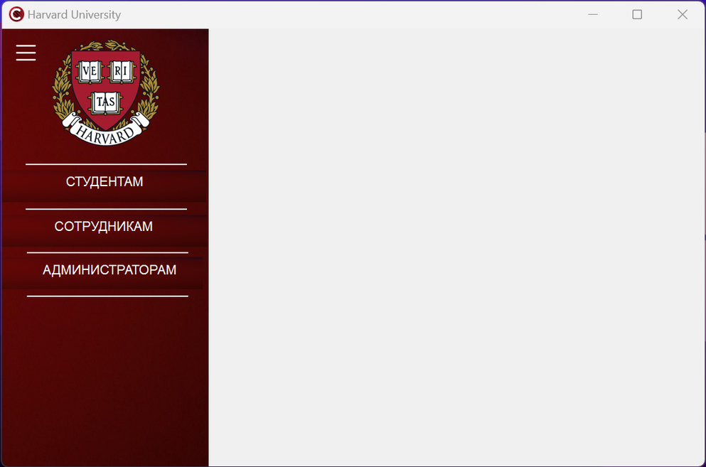
ГЛАВНОЕ МЕНЮ
Главное меню представляет собой путеводитель по приложению, который даёт возможность посмотреть на функции разных иерархических ступеней филиала.

Slide 7
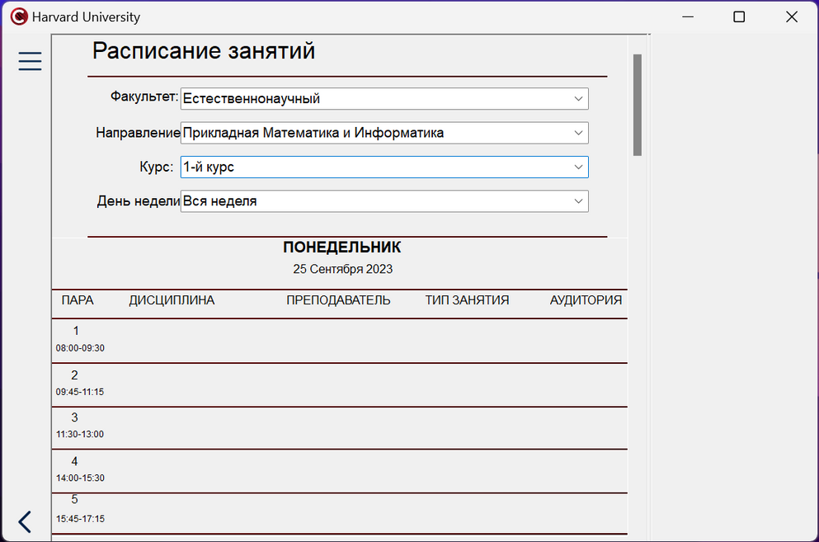
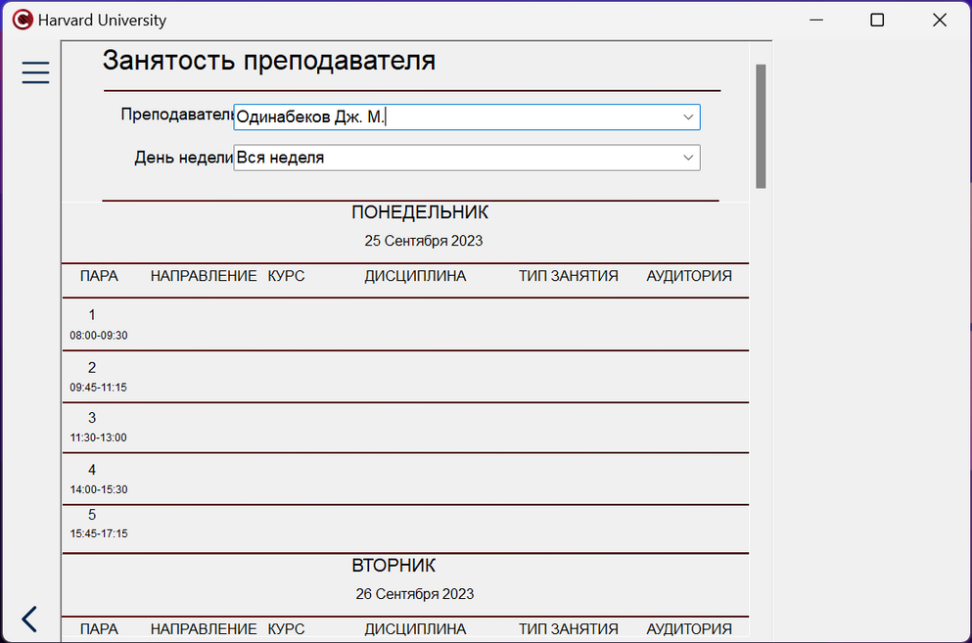
СТУДЕНТАМ
У студентов есть всего 2 функции: просмотр расписания академических групп и просмотр расписания преподавателя.

Slide 8
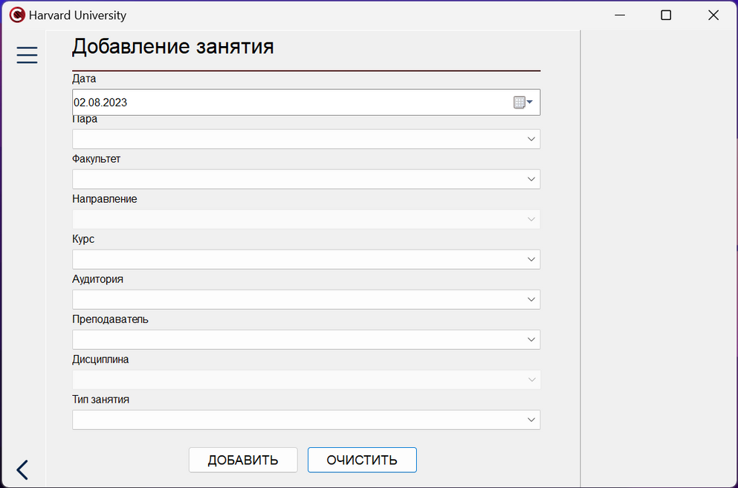
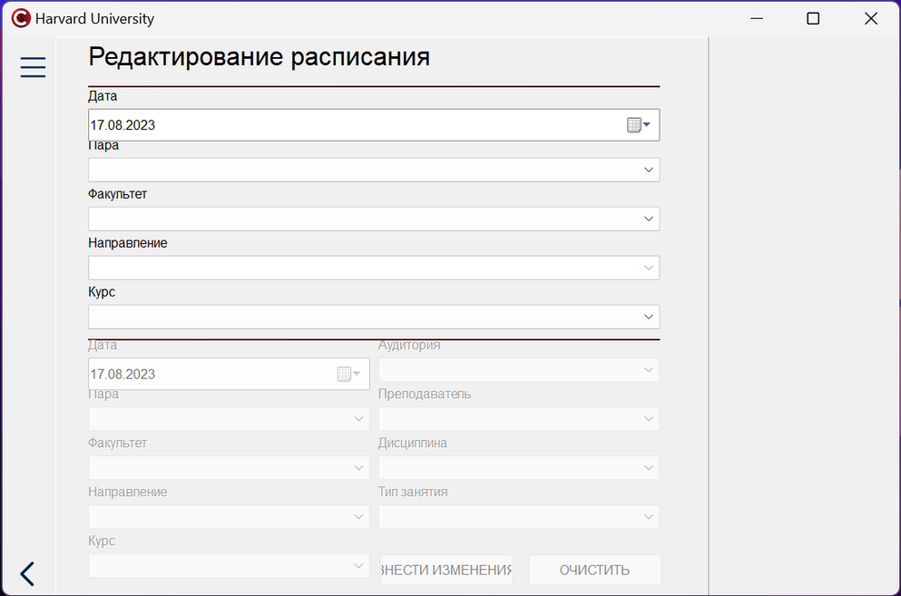
СОТРУДНИКАМ
У сотрудников тоже всего 2 функции: добавление занятия и редактирование расписания.

Slide 9
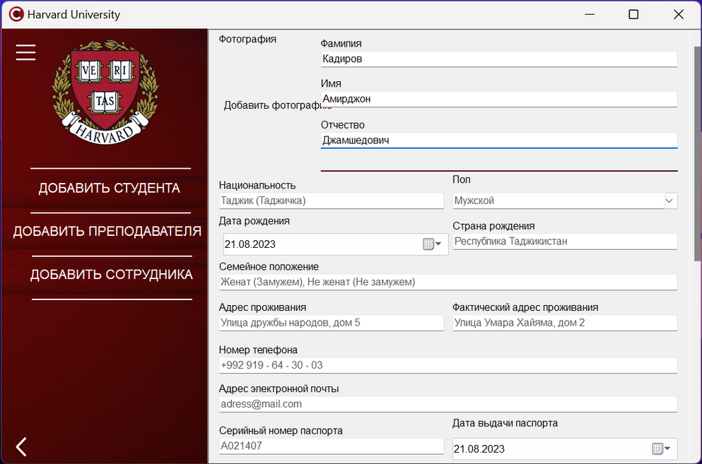
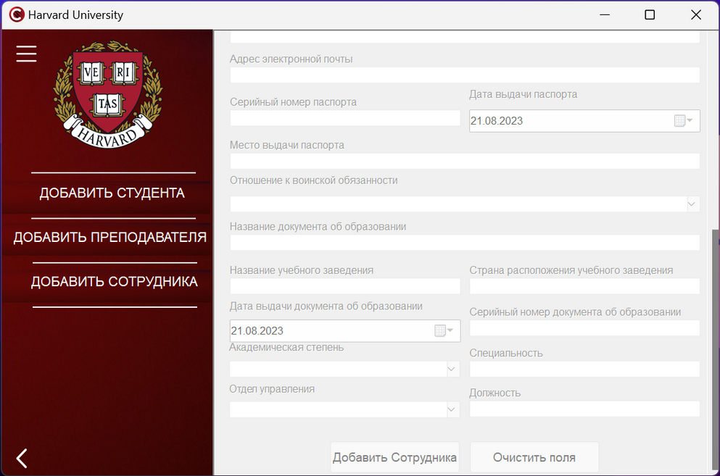
АДМИНИСТРАТОРАМ
Здесь уже сложнее, у них 3 функции: добавить (студента, преподавателя, сотрудника)

Slide 10
СПИСОК ЛИТЕРАТУРЫ
Роберт Вьейра. SQL Server 2000. Программирование. Москва: Бином. Лаборатория знаний. Часть 1. 2004. С. 723
Роберт Вьейра. SQL Server 2000. Программирование. Москва: Бином. Лаборатория знаний. Часть 2. 2004. С. 800
Основы разработки приложений с помощью Delphi и C++ Builder: Введение в разработку приложений (//Н.З. Елманова, Москва 2000 год). "SQL Server 2016: A Beginner's Guide" by Dusan Petkovic
https://docwiki.embarcadero.com/RADStudio/Alexandria/en/Documentation (документация по Rad Studio от Embarcadero .inc)
https://learn.microsoft.com/ru-ru/sql/?view=sql-server-ver16 (документация по MS SQL Server от Microsoft)

